Slide 1
尚为集团简报

Slide 2
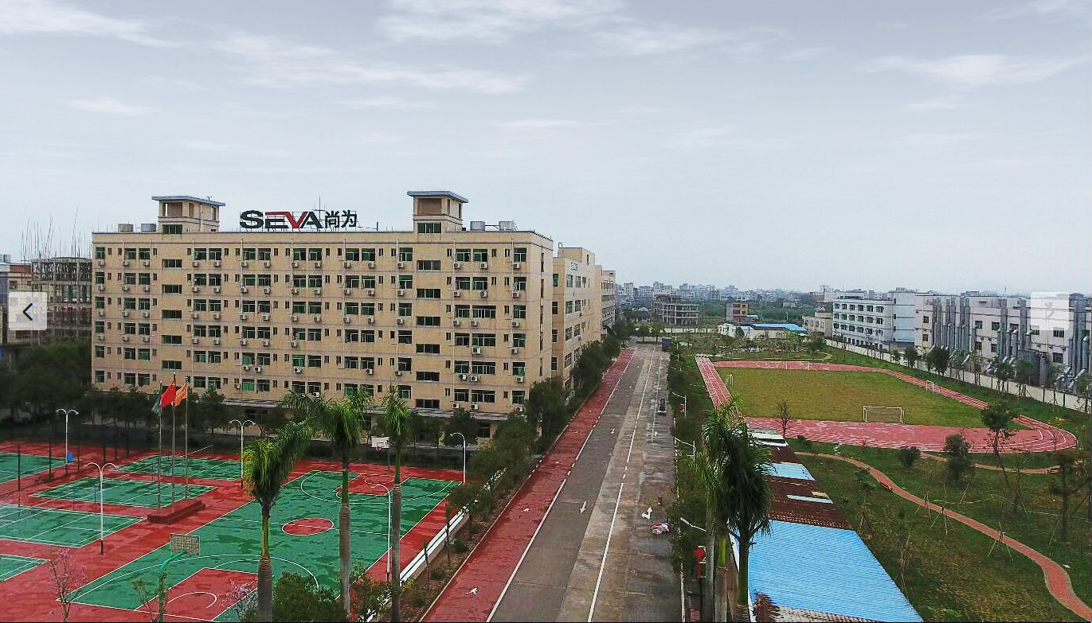

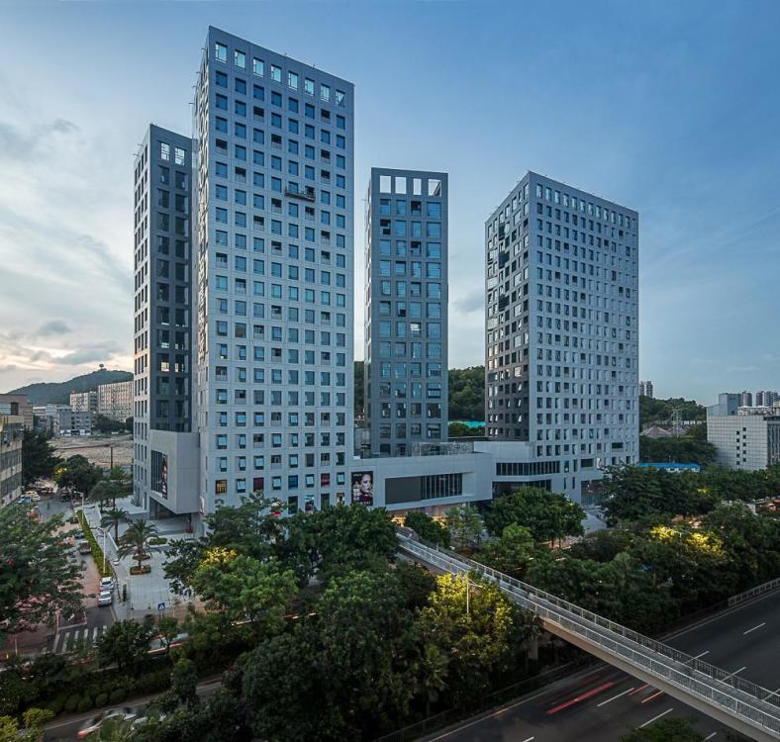
尚为
尚为集团成立于2008年，总部座落深圳，是
以半导体照明研发与应用、大屏显示系统与智能
控制为核心的集团企业，控股尚为伟业、尚为教
育、尚为光电、尚为健康等10家子公司，业务板
块全面涵括工业照明、教育照明、亮化照明、民
用照明、商业照明、国际照明、LED大屏显示系
统、智能控制系统八大领域，多年来服务于国家
电网、五大发电集团、中国铁路，中国石油、中
国石化、神华集团、公检法系统、教育系统等国
家支柱产业和领域，员工规模超3000人，获深圳
500强、宝安六类百强、专精特新、知识产权优
势企业、民营爱心企业称号。
简介

Slide 3
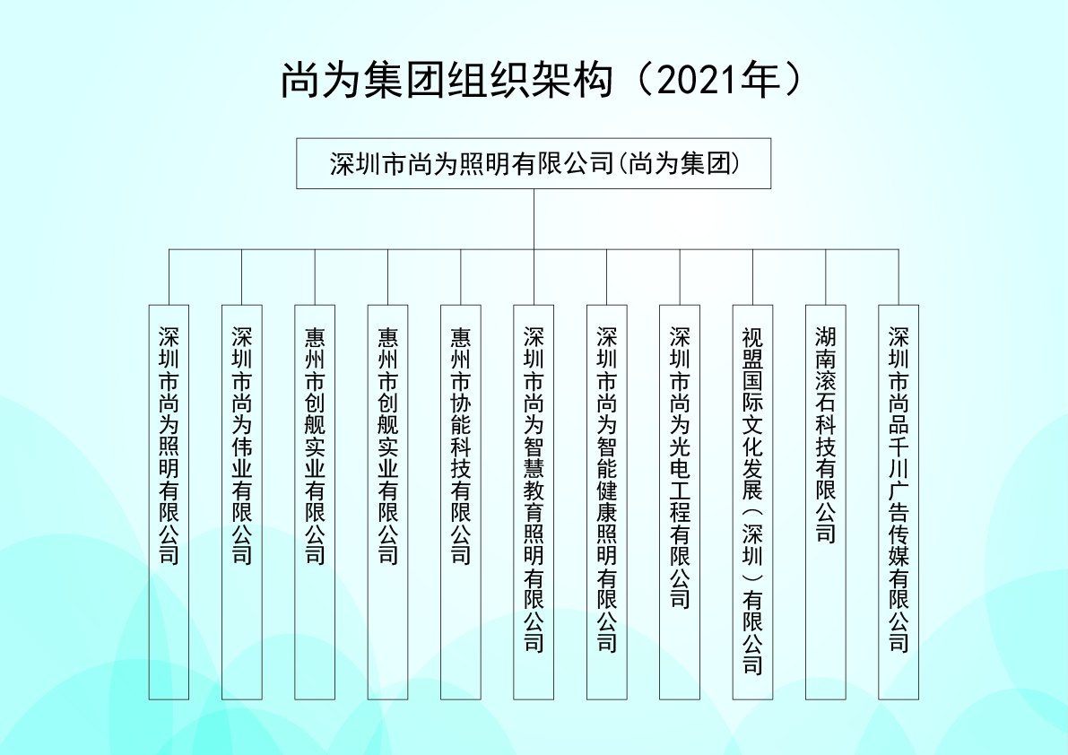
集团架构及全国网络分布图

Slide 4




软硬兼施技术战略
100
1000
10000
年投入经费5000万，坚决从产品输出升级为工业物联网方案输出。
个
个
个
企业家
创业者
家庭
智能大制造战略
工业照明+经营战略
主要工序产业化，逐步建成电源制造厂、电池制造厂、灯杆制造厂、LED贴片厂、压铸厂、机加工厂、装配制造厂、物流公司等。
延伸至大屏、教育照明、光电工程、国际照明、智能家居、视盟传媒等产业领域至2030，培养10名企业家100名创业者，实现万人团队百亿目标。

Slide 5
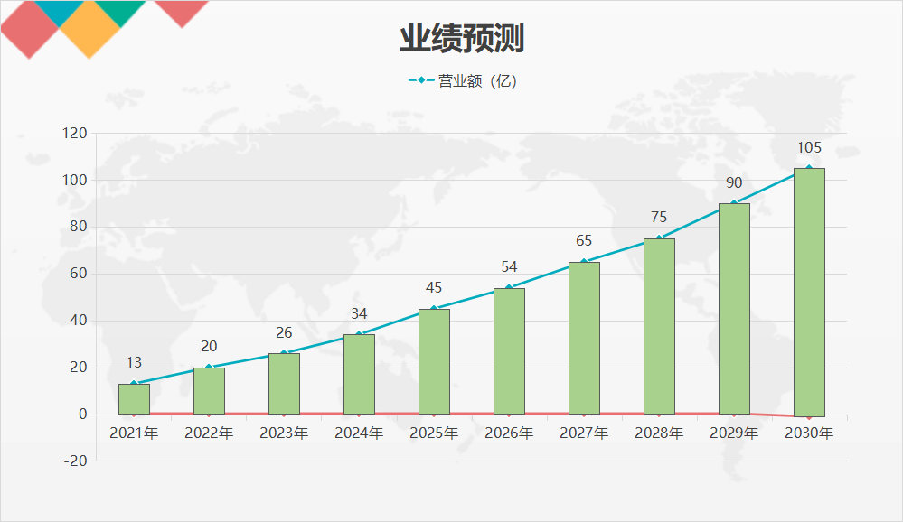
十年纲要总体目标
前五年平均增长率达30%
后五年平均增长率保持20%
到2030年
实现万人团队、百亿产值目标
从传统专业照明灯具升级成智能照明集团
全方位构成工业、商业、民用智能照明系统
打造工业物联网照明大数据

Slide 6
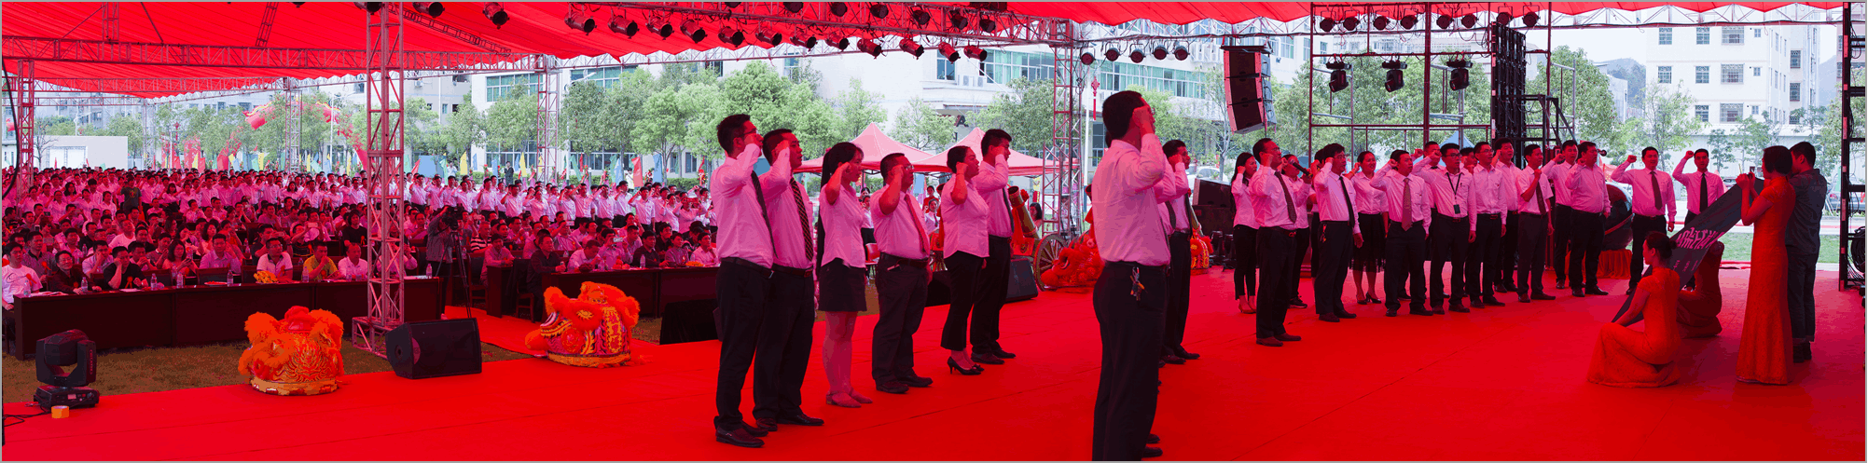
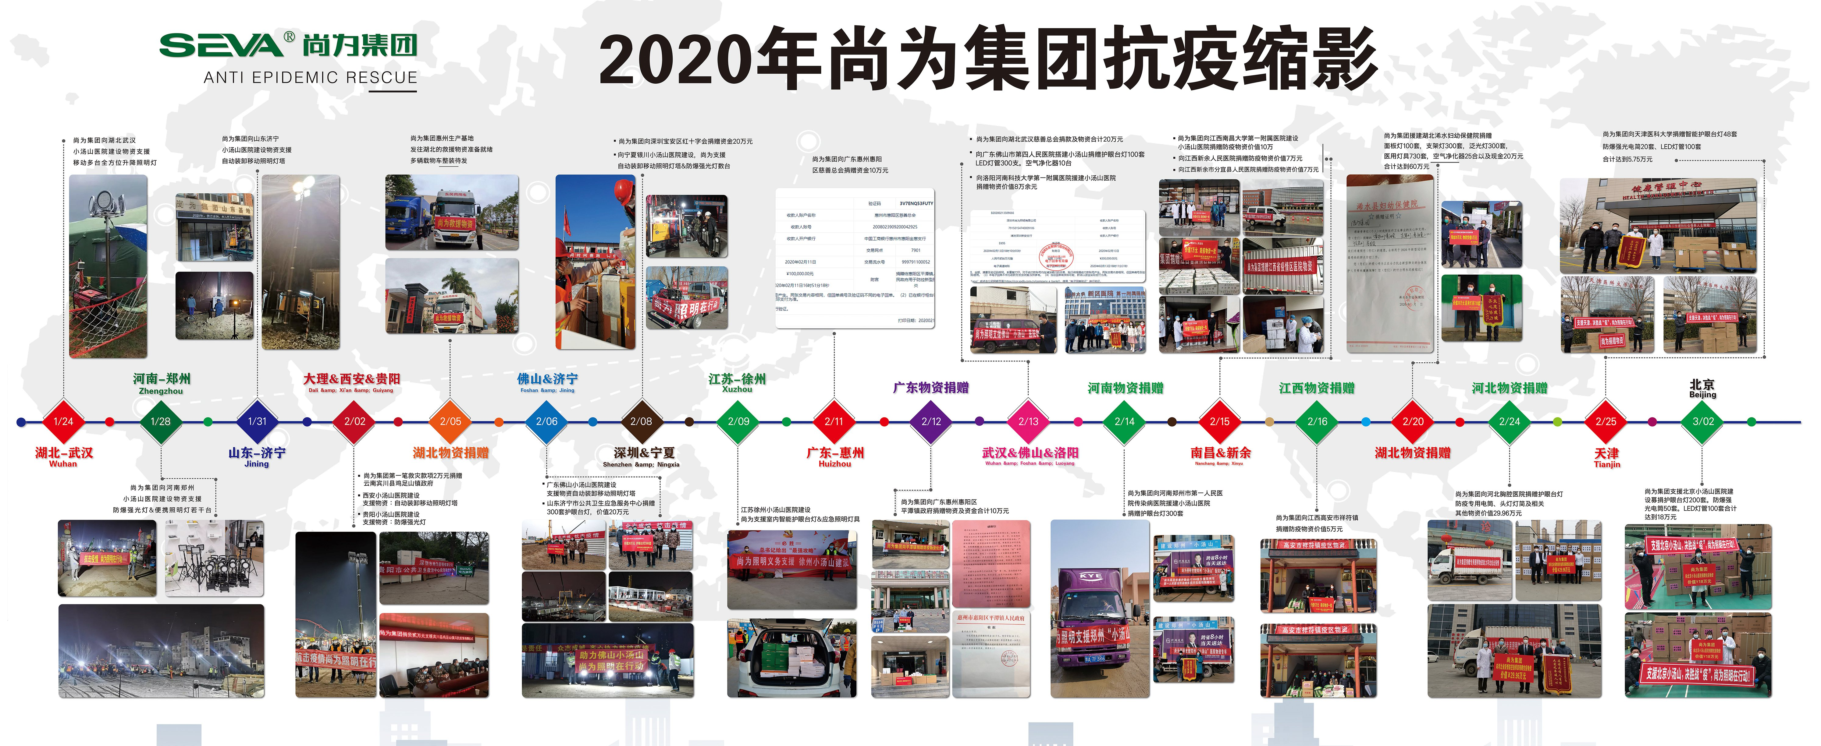
十年如一日，提供可持续的社会救援超过1000场
时 间 | 地 点
2021/1/10 | 山东烟台矿场爆炸事故
2021/1/12 | 河北疫情隔离所建设
2021/4/11 | 丰源煤矿透水事故
2021/4/21 | 威海市“中华富强”号客货滚装船冒烟现场
2021/5/1 | 江苏风灾
2021/5/18 | 大理州漾濞县地震
2021/6/13 | 湖北省十堰市燃气爆炸救援
2021/7/12 | 苏州市吴江区松陵街道酒店附属用房坍塌现场
2021/7/15 | 珠海隧道透水现场
2021/7/19 | 河南郑州洪水
2021/8/14 | 柴达尔煤矿崩塌
2021/9/16 | 泸州地震
2021/9/20 | 牂牁江客船侧翻事故
2021/10/6 | 山西暴雨救援
2021/10/26 | 西藏林芝发生山火

Slide 7
THE END

